Slide 1

«Institute of energy of Tajikistan»
Course: Relay protection systems for electrical and electrical devices.
Week 15:
Electromagnetic relays of direct current, Electromagnetic voltage relays
Abdulloev Bakhtiyor Tolibjonovich
Lecturer of: Relay protection systems for electrical and electrical devices

Slide 2
Донишкадаи энергетикии Тоҷикистон.
Номи фан: Ҳимояи релеӣ ва авттоматикунонии шабакаҳо ва таҷҳизоти электрикӣ
Ҳафтаи 15.
Релеи электромагнитии чараёни доими,
Релеи электромагнитии шиддат
Абдуллоев Бахтиёр Толибҷонович
“Ҳимояи релеӣ ва авттоматикунонии шабакаҳо ва таҷҳизоти электрикӣ”

Slide 3
Нақшаи лексия
1. Релеҳои электромагнитии ҷараён.
2. Релеҳои электромагнитии шиддат.
3. Релеҳои мантиқии электромагнитӣ.
4. Релеҳои мобайнӣ.
Ҷамъбасти мавзуъ:

Slide 4
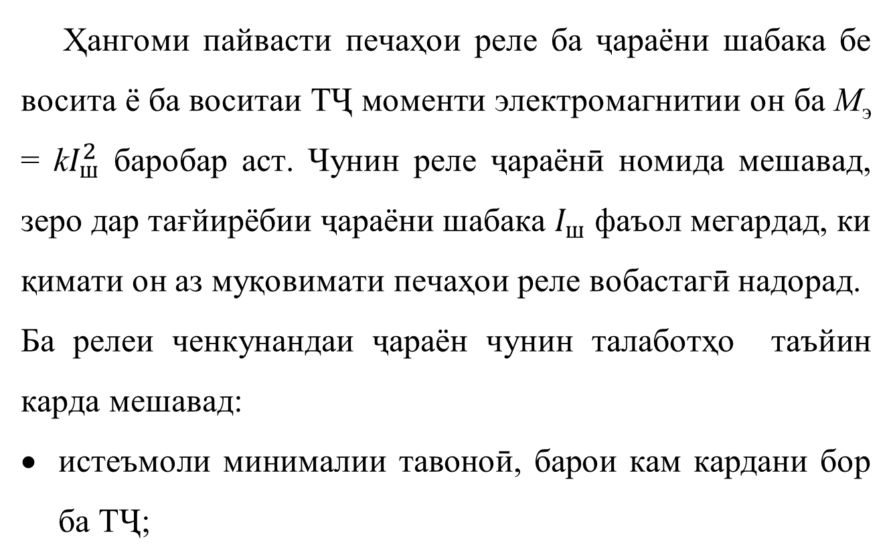
Релеҳои электромагнитии ҷараён.
Ҳангоми пайвасти печаҳои реле ба ҷараёни шабака бе восита ё ба воситаи ТҶ моменти электромагнитии он ба М_{э} = k$I_{ш}^{2}$ баробар аст. Чунин реле ҷараёнӣ номида мешавад, зеро дар тағйирёбии ҷараёни шабака $I_{ш}$ фаъол мегардад, ки қимати он аз муқовимати печаҳои реле вобастагӣ надорад.
Ба релеи ченкунандаи ҷараён чунин талаботҳо таъйин карда мешавад:
истеъмоли минималии тавоноӣ, барои кам кардани бор ба ТҶ;

Slide 5
Релеҳои электромагнитии ҷараён.
наздик кардани зариби бозгашт k_{б} ба қимати як, барои баланд бардоштани ҳассосияти ҲР;
васли боэътимоди тамосҳои реле;
устувории термикӣ ва динамикии печаҳои реле.
Конструксияи релеи электромагнитии ҷараён РТ-40 дар рас. 15.1 оварда шудааст. Дар лангари 2 электромагнит 4, тамоси ҳаракаткунанда 1 насб шудааст, ки

Slide 6
Релеҳои электромагнитии ҷараён.
Рас. 15.1. Релеи электромагнитии ҷараён РТ-40: 1 – тамоси ҳаракаткунанда;
2 – лангар; 3, 5 – печаҳо;
4 – электромагнит; 6 – пружина
бо лангар алоқаи электрикӣ надорад ва ҳангоми бакордароии реле тамосҳои оромбударо васл ва хомӯш мекунад. Барои хомӯш кардани ларзиши системаи тамосӣ ба лангар нақорачаи (барабан) дорои реги кварсӣ насб шудааст.

Slide 7
Релеҳои электромагнитии ҷараён.
Ҷараёни бакордароии реле ба воситаи пружинаи муқобил таъсиркунанда 6 ва бо тағйири схемаи параллелӣ ва пайдарпайии печаҳои 3, 5-и реле идора карда мешавад.
Релеи ҷараён РТ-40 дорои чунин параметрҳо мебошад (маълумотҳои бештар дар ҷад. З4.2 оварда шудааст Абдуллоев, Р.Т. Ҳимояи релеии таҷҳизоти электроэнергетикӣ):

Slide 8
Релеҳои электромагнитии ҷараён.
иқтидори истеъмолии реле ҳангоми қиёсаки минималӣ..................................................................0,2...8,0 В∙А;
Зариби бозгашт.........................................................0,80...0,85;
вақти бакордароии реле ҳангоми I ≥ 3I_{к.р}...............0,03 с;
ҷараёни бакордароии реле........................................0,05...200 А.

Slide 9
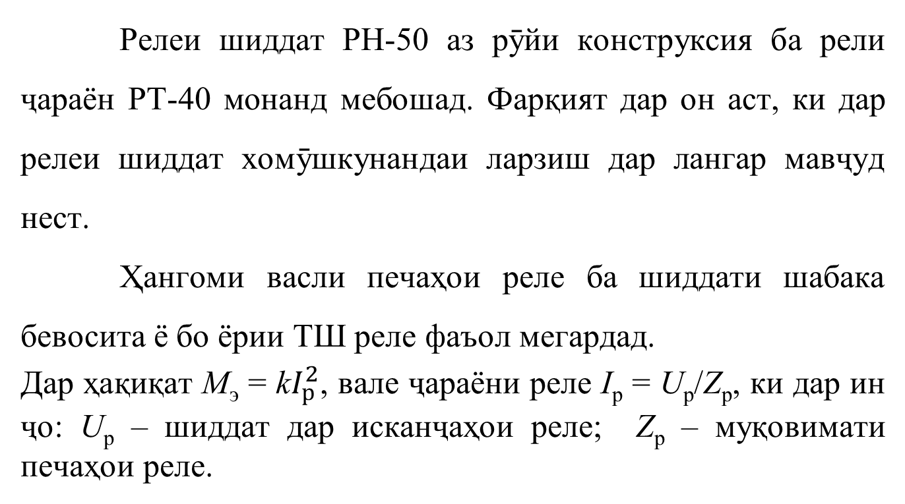
Релеҳои электромагнитии шиддат.
Релеи шиддат РН-50 аз рӯйи конструксия ба рели ҷараён РТ-40 монанд мебошад. Фарқият дар он аст, ки дар релеи шиддат хомӯшкунандаи ларзиш дар лангар мавҷуд нест.
Ҳангоми васли печаҳои реле ба шиддати шабака бевосита ё бо ёрии ТШ реле фаъол мегардад.
Дар ҳақиқат М_{э} = k$I_{р}^{2}$, вале ҷараёни реле I_{р} = U_{р}/Z_{р}, ки дар ин ҷо: U_{р} – шиддат дар исканҷаҳои реле; Z_{р} – муқовимати печаҳои реле.

Slide 10
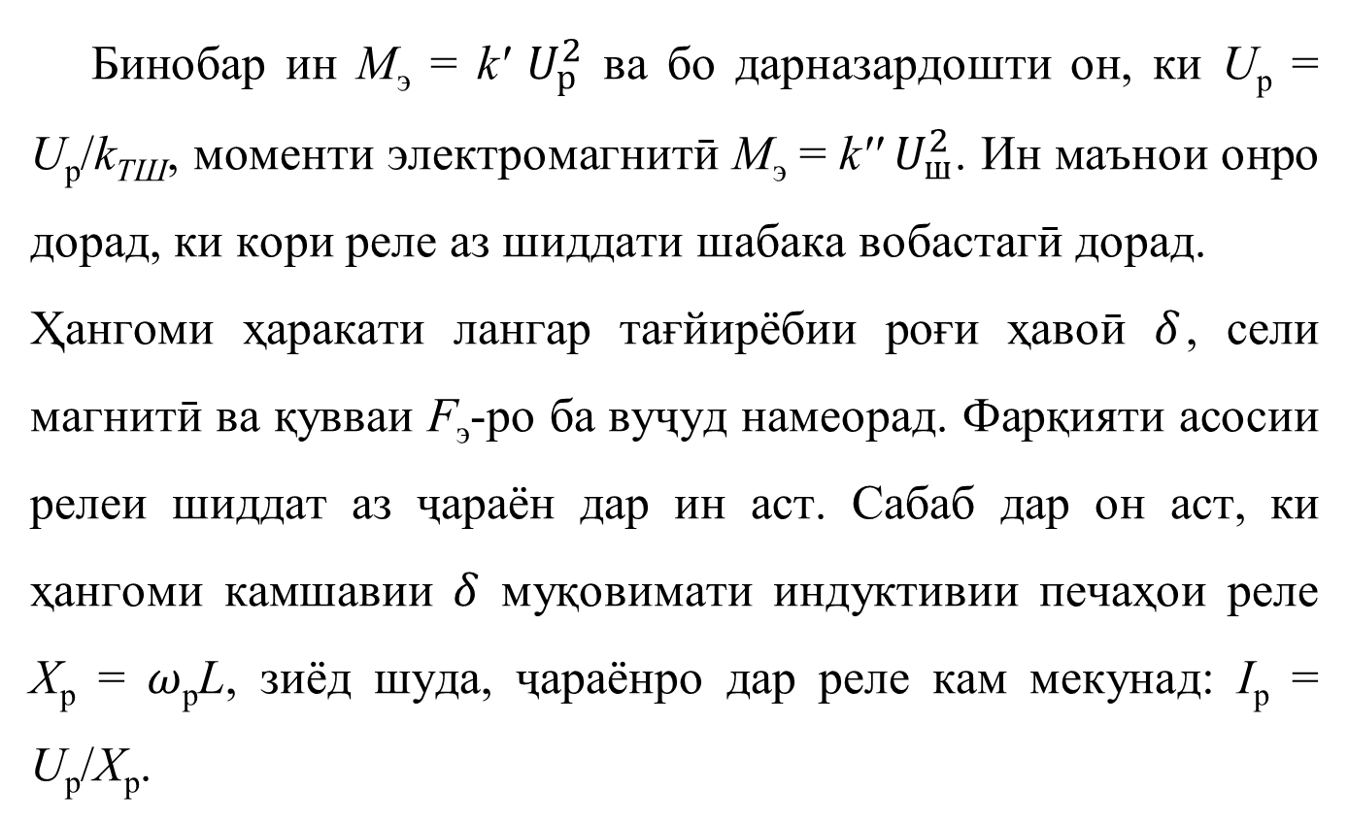
Релеҳои электромагнитии шиддат.
Бинобар ин М_{э} = kʹ $U_{р}^{2}$ ва бо дарназардошти он, ки U_{р} = U_{р}/k_{ТШ}, моменти электромагнитӣ М_{э} = kʹʹ $U_{ш}^{2}$. Ин маънои онро дорад, ки кори реле аз шиддати шабака вобастагӣ дорад.
Ҳангоми ҳаракати лангар тағйирёбии роғи ҳавоӣ $δ$, сели магнитӣ ва қувваи F_{э}-ро ба вуҷуд намеорад. Фарқияти асосии релеи шиддат аз ҷараён дар ин аст. Сабаб дар он аст, ки ҳангоми камшавии $δ$ муқовимати индуктивии печаҳои реле Х_{р} = $ω$_{р}L, зиёд шуда, ҷараёнро дар реле кам мекунад: I_{р} = U_{р}/Х_{р}.

Slide 11
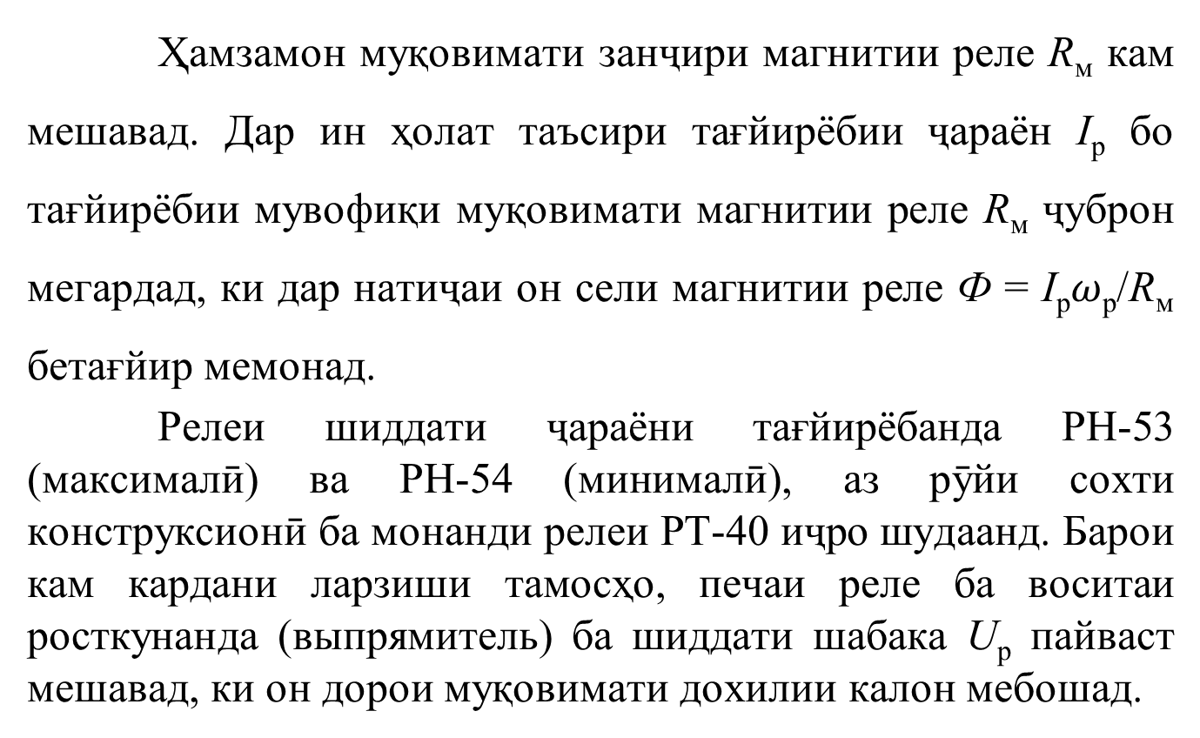
Релеҳои электромагнитии шиддат.
Ҳамзамон муқовимати занҷири магнитии реле R_{м} кам мешавад. Дар ин ҳолат таъсири тағйирёбии ҷараён I_{р} бо тағйирёбии мувофиқи муқовимати магнитии реле R_{м} ҷуброн мегардад, ки дар натиҷаи он сели магнитии реле Ф = I_{р}$ω$_{р}/R_{м} бетағйир мемонад.
Релеи шиддати ҷараёни тағйирёбанда РН-53 (максималӣ) ва РН-54 (минималӣ), аз рӯйи сохти конструксионӣ ба монанди релеи РТ-40 иҷро шудаанд. Барои кам кардани ларзиши тамосҳо, печаи реле ба воситаи росткунанда (выпрямитель) ба шиддати шабака U_{р} пайваст мешавад, ки он дорои муқовимати дохилии калон мебошад.

Slide 12
Релеҳои электромагнитии шиддат.
Дар релеҳои РН-53 зариби бозгашт k_{б} ≥ 0,8, релеи РН-54 k_{б} ≥ 1,25 ташкил медиҳанд. Қиёсаки релеи шиддат бо ёрии ақрабаки дар он гузошта шуда ва бо тағйир додани схемаи васли печаҳо танзим карда мешавад. Оид ба параметрҳои релеҳои шиддати силсилаи РН-53(54) маълумотҳои феҳристӣ дар ҷад. З4.2 Абдуллоев, Р.Т. Ҳимояи релеии таҷҳизоти электроэнергетикӣ оварда шудааст.

Slide 13
Релеҳои мантиқии электромагнитӣ
Релеи вақт релеи мантиқӣ ба ҳисоб меравад. Он барои ба амал овардани таъхири вақти сунъӣ, ҳангоми интиқоли сигнал ба дигар релеи мантиқии қисми ҳимояи релеӣ ва автоматика истифода бурда мешавад.
Вобаста ба ҷараёни амалиётӣ, релеҳои вақт ба ҷараёни доимӣ ва тағйирёбанда ҷудо карда мешаванд.
Релеи вақти ҷараёни доимӣ одатан бо системаи электромагнитии дорои лангари кашанда истифода мешавад. Таъхири вақт аз ҳисоби механизми соат ба вуҷуд оварда мешавад

Slide 14
Релеҳои мантиқии электромагнитӣ
Дар рас. 15.2. яке аз намудҳои релеи навъи РВ-100 дар ҳолати хомӯшӣ инъикос ёфтааст ва пружинаи баҳаракатоваранда 1 дар ҳолати кушода мебошад. Пружина барои ба гардиш даровардани сектори 6 майл мекунад, вале ба ӯ ангуштаки 8, ки дар қисми болоии лангар ҷойгир аст монеъа мешавад.

Slide 15
Релеҳои мантиқии электромагнитӣ
Ҳангоми ба печаи реле 14 додани шиддат лангари 13 қувваи зидтаъсиркунандаи лангари 12-ро бартараф сохта, монеаи ангуштакро 8 аз байн мебарад ва дар зери таъсири пружина 1 сектор 6 ба гардиш медарояд.
Рас. 15.2. Схемаи кинематикии релеи вақт, РВ – 100
Абдуллоев, Р.Т. Ҳимояи релеии таҷҳизоти
электроэнергетикӣ: саҳ. 62.

Slide 16
Релеҳои мантиқии электромагнитӣ
Ин гардиш ба воситаи дандоначарх 5 ба навард 4, ки дар он тамоси ҳаракаткунанда пайваст аст, интиқол дода мешавад. Ҳаракаткунии навард аз ҳисоби часпидани (сцепление) дандоначархи пешбаранда 17 ба воситаи часпак 18 ба амал оварда мешавад. Дандоначархи пешбаранда 17 ба воситаи дандоначархаки 16 ва дандоначархҳои мобайнӣ 15 ва 7 ба механизми соат алоқаманд мебошанд.

Slide 17
Релеҳои мантиқии электромагнитӣ
Вақти кории реле (таъхири вақт) аз фосилаи байни ҳолати аввалаи тамоси ҳаракаткунанда 4 то тамоси беҳаракат 3 вобастагӣ дорад. Ин фосила ҳангоми кӯчиши тамоси ҳаракаткунанда дар ҷадвал (шкала) 2, ки таъхири вақт бо сония нишон дода шудааст, тағйир меёбад.
Релеҳои вақт инчунин дорои тамосҳои васлтағйирдиҳанда мебошанд (ҳаракаткунанда 9, беҳаракат 10 ва 11). Ҳангоми хомӯш кардани шиддат аз-

Slide 18
Релеҳои мантиқии электромагнитӣ
-реле пружинаи баргарданда 12 дар як лаҳзаи хурд лангарро ба ҳолати аввалааш баргардонда, механизми соат ва тамосҳои 4 ва 9 мавқеи аввалаи худро мегиранд.
Релеҳои вақт барои параметрҳои зерин истеҳсол карда мешаванд: U_{ном} = 24, 48, 110, 220 В; таъхири минималии вақт t_{min}=0.1 с ва максималӣ t_{max}=20 c. Онҳо дар шиддати на кам аз U_{кор.} = 0.7U_{ном} хуб кор мекунанд. Дар ҳоле, ки хатогии минималӣ аз рӯйи вақт на он қадар зиёд мешавад.

Slide 19
Релеҳои мантиқии электромагнитӣ
Иқтидори истеъмолии печаи реле ҳангоми номиналӣ будани шиддат P_{н} = 30 Вт-ро ташкил медиҳад.
Релеҳои вақти ҷараёни тағйирёбанда асосан се намуд мебошанд. Яке аз онҳо реле бо механизми соат ва пуркунандаи (завод) электромагнитӣ мебошад. Аз рӯйи принсипи корӣ ин намуди релеҳо монанд ба релеҳои ҷараёни доимӣ мебошанд. Фарқият аз рӯйи параметрҳои печаҳое, ки барои шиддати тағйирёбанда пешбинӣ шудаанд, муайян карда мешавад.

Slide 20
Релеҳои мантиқии электромагнитӣ
Камбудии асосии ин намуди релеҳо, истеъмоли калони тавоноӣ (60 В·А ва бештар) буда, инчунин эҳтимоли аз кор баромаданро доранд, зеро ҳангоми расиши кӯтоҳ шиддати амалиётии ҷараёни тағйирёбанда аз шиддати корӣ кам шуда метавонад. Печаи дигар намуди релеи вақти ҷараёни тағйирёбанда дар шароити муътадил дар зери таъсири шиддат аст ва лангар – дар ҳолати кашида. Ҳангоми кам шудан ё нестшавии шиддат лангари реле сар дода мешавад, -

Slide 21
Релеҳои мантиқии электромагнитӣ
-дар ин ҳол механизми соатии боздоштшуда ба ҳаракат медарояд ва бо гузашти вақти додашуда реле ба кор медарояд.
Камбудии реле ин эҳтимоли хато кор кардан ҳангоми паст шудани шиддат мебошад.
Бинобар ин, аз ҳама бештар релеҳо бо микромуҳаррики РВМ-12 ва РВМ-13 паҳн гардидаанд. Ин релеҳо бевосита ба занҷири якуми табдилдиҳандаҳои ҷараён пайваст карда мешаванд.

Slide 22
Релеҳои мантиқии электромагнитӣ
Релеи РВМ (рас. 15.3.) аз микромуҳаррики синхронии бо печаи стаорӣ w ва ротори кашанда, ду трансформатори серкунанда (насыщающий) TL1 ва TL2, системаи тамосӣ KT.1 – KT.3 иборат мебошад.
Рас. 15.3. Схемаи принсипиалӣ (а) ва конструксияи (б) релеи вақти навъи РВМ Абдуллоев, Р.Т. Ҳимояи релеии таҷҳизоти электроэнергетикӣ: саҳ. 64.

Slide 23
Релеҳои мантиқии электромагнитӣ
Печаҳои якуми трансформаторҳои серкунанда ба печаҳои дуюми трансформаторҳои ченкунандаи ҷараёни ду фаза пайваст мешаванд. Реле дар ҳоле ба кор медарояд, ки занҷири печаи статорӣ байни баромадҳои 11 – 9 ё 11 – 13 сарбаст карда шавад.
Барои дуруст кор кардани реле, схемаи ҳимояи релеӣ тавре иҷро карда мешавад, ки ҳангоми бакордароии ҳимоя, дар ҳама ҳолат, сарбаст кардани як занҷирро ба амал меорад (11 – 9 ё 11 – 13).

Slide 24
Релеҳои мантиқии электромагнитӣ
Барои кам кардани таркибиҳои гармоникӣ дар шиддат ва ҷараёне, ки ба печаи муҳаррик оварда шудааст ва барои кам кардани шиддати ба оиқ хатарнок буда, ба печаҳои трансформатори серкунанда ба таври параллелӣ конденсатор С ва резистор R пайваст шудааст. Реле аз се тамос иборат буда, дутояш импулсӣ (KT.1 ва KT.2) мебошанд. Таъхири вақти максималӣ t_{max} = 4 с дар релеи РВМ-12 ва t_{max} = 10 с ва РВМ-13 мебошанд.

Slide 25
Релеҳои мантиқии электромагнитӣ
Мавзӯи «Элементҳои электромеханикӣ» доир ба мафҳуми умумии системаҳои электромеханикӣ, таърифи элементҳои асосӣ, намудҳои онҳо дар системаҳои муҳофизатӣ, принсипи кори релеҳои электромагнитӣ ва таҳлили афзалиятҳою камбудиҳои ин системаҳо бахшида шудааст.
Ин унсурҳо дар асоси таъсири электромагнитӣ амал карда, барои идора, муҳофизат ва автоматикаи системаҳо истифода мешаванд. Бо вуҷуди паҳншавии системаҳои рақамӣ, элементҳои электромеханикӣ то ҳол дар соҳаҳои сердаромад васеъ ба кор меравад.
Фаҳмиши дақиқи сохтор ва принсипи кори онҳо барои муҳандисони энергетикӣ ва автоматика аҳамияти калидӣ дорад.

Slide 26
Релеҳои мантиқии электромагнитӣ
Омӯзиши мавзӯъ заминаи муҳими таҳияи системаҳои боэътимоди ҳимоя ва идоракунии шабакаҳои барқро фароҳам меорад.
Конструксия ва схемаи реле РВМ дар расми 3.7 нишон дода шудааст. Ҳангоми фаъол кардани реле, печаи муҳаррик (1) ба печаи дуюми яке аз трансформаторҳои пасткунанда пайваст карда мешавад (дар расми 3.7, а — баромадҳои 11–9 ё 11–13), ротор (2) ба ҳудуди байни қутбии статор кашида шуда, трубкаи тормозӣ (3) аз ҳаракат боздошта мешавад ва гардиш ба тамосҳои устувонавӣ (4) интиқол дода мешавад. Тамосҳо бо таъхири вақти додашуда кор мекунанд.
Ҳангоми қатъ шудани ҷараён, ротор гардишро бозмедорад ва аз ҳудуди байниқутбӣ хориҷ шуда, тавассути редуктор трубкаро ба ҳолати оромӣ бар мегардонад.

Slide 27
Релеҳои мобайнӣ.
Барои сохтани релеи мобайнӣ одатан системаи электромагнитиро бо лангари гарданда истифода мебаранд. Релеҳои мобайнӣ аз як ва якчанд печаҳое, ки ба шиддати пурраи манбаи ҷараёни амалиётӣ ё бо печаи дигар релеҳо ва дастгоҳҳо (печаи ҷараён) пайдарпай пайваст карда мешаванд, иборат мебошанд.

Slide 28
Релеҳои мобайнӣ.
Релеҳои мобайнӣ энергияи электрикиро кам истеъмол мекунанд ва кори тамосҳои дар занҷир бударо осон гардонида (барои релеи ҷараён муҳим бударо), тавоноии манбаи ҷараёни амалиётиро коҳиш медиҳанд. Релеҳои мобайнӣ бо печаи шиддат, бояд дар шиддатҳои U_{р} = 0,8U_{ном} боэътимод кор кунанд.
А)
Б)
Рас. 15.4. Релеи мобайнии навъи РП-23 ва (а) РП-341 (б) Абдуллоев, Р.Т. Ҳимояи релеии таҷҳизоти электроэнергетикӣ: саҳ. 66.

Slide 29
Релеҳои мобайнӣ.
Тавоноии истеъмолии печаи ҷараёнии релеи мобайнӣ ба шарти афтиши шиддат на зиёда аз 5–10 % аз шиддати номиналии манбаи ҷараёни амалиётӣ, муайян карда мешавад. Ин барои боэътимод кор кардани реле ё дастгоҳе, ки печаҳои он ба печаи ҷараёнии реле пайдарпай пайваст шудааст, муҳим аст.
Релеҳои мобайнӣ зариби бозгашти кам доранд k_{б} = 0,1...0,4. Ба қисми зиёди релеҳои мобайнӣ чунин талабот пешбинӣ карда мешавад: вақти корӣ бояд аз t_{кор} ≤ 0,01...0,03 зиёд набошад.

Slide 30
Релеҳои мобайнӣ.
Конструксияи релеи мобайнии ҷараёни доимӣ РП-23 дар расми 15.4. а оварда шудааст.
Дар зери таъсири пружинаи баргардонанда 6 магнитноқил 4 бо тамосҳои ҳаракаткунанда 7 дар қисми болоӣ ҷойгир аст. Дар ин ҳол, тамосҳои васлкунанда дар ҳолати ҷудо ва ҷудокунанда 8 пайваст мебошанд. Лангар 11 дар магнитноқил 4 такя карда, ба боло бардошта шудааст. Ҳангоми пайвасти печаи реле ба шиддате, ки аз шиддати кориаш баланд аст, лангар 11 ба қутби электромагнит 1 кашида шуда, ба магнитноқил таъсир мекунад ва магнитноқил дар навбати худ тамосҳоро васлтағйир медиҳад.

Slide 31
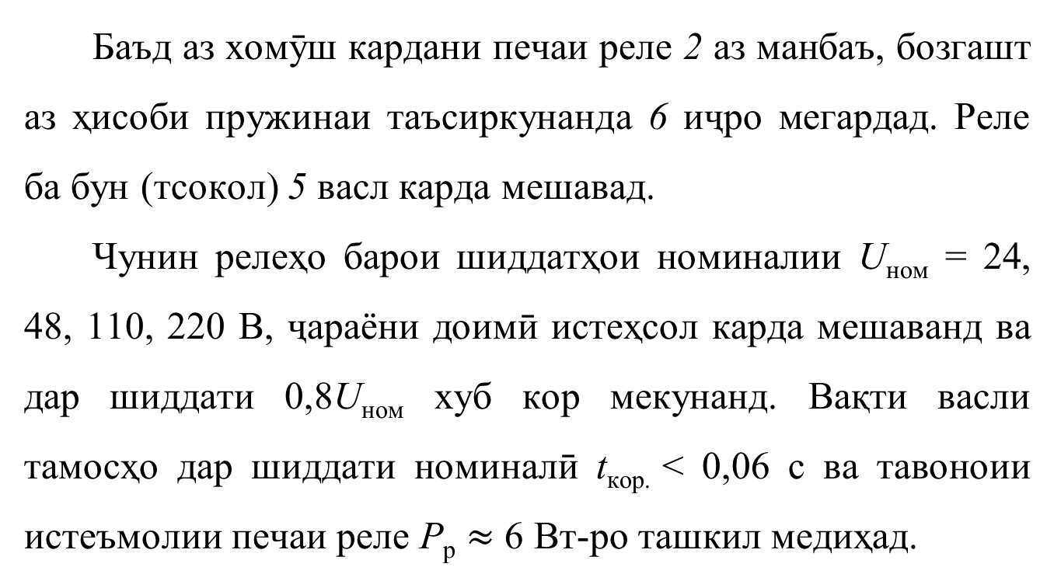
Релеҳои мобайнӣ.
Баъд аз хомӯш кардани печаи реле 2 аз манбаъ, бозгашт аз ҳисоби пружинаи таъсиркунанда 6 иҷро мегардад. Реле ба бун (тсокол) 5 васл карда мешавад.
Чунин релеҳо барои шиддатҳои номиналии U_{ном} = 24, 48, 110, 220 В, ҷараёни доимӣ истеҳсол карда мешаванд ва дар шиддати 0,8U_{ном} хуб кор мекунанд. Вақти васли тамосҳо дар шиддати номиналӣ t_{кор.} ˂ 0,06 с ва тавоноии истеъмолии печаи реле P_{р} $≈$ 6 Вт-ро ташкил медиҳад.

Slide 32
Релеҳои мобайнӣ.
Релеи мобайнии ҷараёни тағйирёбанда бо истифодаи ноқили ферромагнитие, ки аз варақаҳои пӯлодии алоҳида иборат аст, сохта мешавад. Чунин конструксияи магнитноқил барои кам кардани талаф аз ҳисоби ҷараёни гирдобӣ лозим аст. Ба ғайр аз ин қутби системаи магнитӣ (печаки сарбаст) барои ба даст овардани қувваи электромагнитии дар воҳиди вақт кам тағйирёбанда бо экран ҷиҳозонида шудааст.
Яке аз чунин релеҳо РП-25 ба ҳисоб рафта, тарзи кориаш ба релеи ҷараёни доимӣ монандӣ дорад.

Slide 33
Релеҳои мобайнӣ.
Вай барои ба трансформатори шиддат пайваст кардан пешбинӣ шудааст. Камбудиҳои асосӣ: эҳтимоли аз корбароӣ ҳангоми РК ва пастшавии шиддат; тавоноии калони истеъмолӣ. Ба инҳо монанд релеҳои мобайнии РП-321 ва РП-341 ба трансформатори ҷараён пайваст шаванда мавҷуд мебошанд.
Дар рас. 15.4, б схемаи пайвасти дохилии реле РП-341 нишон дода шудааст. Дар схема релеи электромагнитии-

Slide 34
Релеҳои мобайнӣ.
-ҷараёни доимӣ нишон дода шудааст, ки печааш w ба ду росткунандаи нимдавра VS пайваст буда, аз ҳисоби он тавоноии истеъмолии реле кам шуда, эътимодияти кори тамосҳо хуб мешавад.
Росткунанда ба печаи дуюми трансформатори серкунанда TL пайваст мешавад, ки печаи якуми он аз ду бахш иборат мебошад (баромадҳои 8–12 ва 10–14). Вобаста ба схемаи пайвасткунии бахшҳо, реле ду ҷараёни корӣ дорад: I_{кор.} = 2,5 А дар пайвасти пайдарпай ва I_{кор.} = 5 А дар пайвасти параллелӣ.

Slide 35
Релеҳои мобайнӣ.
Бахшҳо инчунин дар фарқияти ҷараёнҳо пайваст шуда метавонанд. Трансформатори серкунанда ҷараён ва шиддатро дар печаи дуюм маҳдуд мекунад, бинобар ин, кори тамосҳо ва диодҳои табдилдиҳанда осон мешавад. Инчунин, тавоноии истеъмолии реле ҳангоми зиёдшавии ҷараён маҳдуд мешавад. Параллел ба росткунанда дар печаи дуюми трансформатори ҷараёни серкунанда конденсатор С пайваст карда мешавад, ки барои рост кардани шиддати росткардашуда пешбинӣ шудааст.

Slide 36
Релеҳои мобайнӣ.
Инчунин истифодаи конденсатор тавоноии истеъмолии релеро кам мекунад.
Релеи РП-341 аз ду тамоси васлтағйирдиҳанда иборат буда: KL.1 барои корҳои маъмулӣ ва KL.2 барои васлтағйирдиҳӣ (ҳангоми кор кардани реле тамос аввал занҷири ба баромадҳои 2, 4, пайваст бударо васл карда, сипас занҷири ба баромадҳои 4 ва 6 пайваст бударо хомӯш месозад) истифода мешаванд. Барои баланд бардоштани қобилияти коммутатсионӣ тамоси ҷудокунанда дар дохили магнитноқил ҷойгир карда шудааст.

Slide 37
Релеҳои мобайнӣ.
Тамосҳо имконияти коммутатсия кардани ҷараёни кории то 150 А-ро доранд. Ҳангоми ҷараёни I_{р} = 2I_{кор.} тавоноии истеъмолии реле Р_{р} = 10 В·А ва вақти кориаш ба t_{кор}. = 0.04 c баробар мешавад.

Slide 38
Ҷамъбасти мавзуъ:
Мавзӯи мазкур намудҳои асосии релеҳои электромагнитӣ-ро дар бар мегирад, ки дар системаҳои муҳофизати автоматикунонидашуда васеъ истифода мешаванд.
Релеҳои ҷараёнӣ барои муайян ва вокуниш ба зиёдшавии ҷараён дар хатҳои барқ истифода мешаванд.
Релеҳои шиддатӣ дар ҳолати паст ё баланд шудани шиддат фаъол шуда, таҷҳизотро аз зарар муҳофизат мекунанд.
Релеҳои мантиқӣ вазифаи таҳлили аломатҳои якчанд вурудро иҷро мекунанд ва қарор қабул мекунанд, ки ҳодисаи муайян рух додааст ё не.
Релеҳои мобайнӣ (ё кӯмаккунанда) одатан барои тақвияти сигнал ё табдили он ба дигар занҷир истифода мешаванд ва қисми муҳими системаҳои релеӣ ба шумор мераванд.

Slide 39
Адабиёт
Абдуллоев, Р.Т. Ҳимояи релеии таҷҳизоти электроэнергетикӣ: воситаи таълим / Р.Т. Абдуллоев, Д.Д. Давлатшоев, Б.Т. Абдуллоев, Н.Х. Табаров. – Душанбе: Промэкспо, 2018. – 333 с.
Раҷабов, П., Д. Давлатшоев, У. Хоҷаева, и М. Каримов. Луғати истилоҳи соҳаи энергетика (русӣ-тоҷикӣ). Душанбе: Комбинати полиграфии Вазорати фарҳанги Ҷумҳурии Тоҷикистон, 2004.
Гельфанд, Я. С. Релейная защита распределительных сетей. 2-ю издания, перераб. ва иловашуд. М.: Энергоатомиздат, 1987.

Slide 40
ТАШАККУР!

